Slide 1
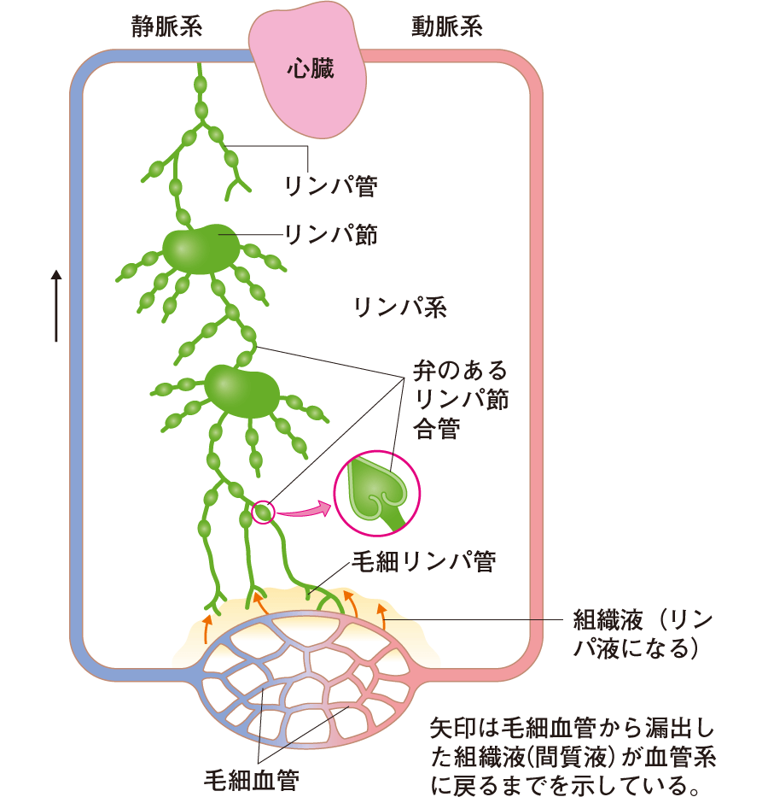
第96回
リンパ系で正しいのはどれか。
1. 過剰な組織液を回収する。
2. リンパに脂肪成分は含まれない。
3. 胸管のリンパは動脈系へ直接流入する。
4. 健常成人のリンパ流量は７～10ℓ/日である。
血液の液体成分は常に血管内を流れているのではなく、細胞に酸素と栄養素を届けるために、毛細血管の動脈側で血管から流出し、大部分は静脈側で回収される。しかし、静脈側で血管に戻れなかった水分はリンパとなり、これを回収して血流に戻してくれるのがリンパ管です。このように、毛細血管から漏れた水分をすくい、血管の静脈系に戻してくれるリンパ管は血液の組織間を起点、血管を終点としたバイパスになっている。脂質の運搬。鎖骨下静脈に合流。

Slide 2
第101回
リンパ系について正しいのはどれか。
1. リンパ管には弁がない。
2. 吸収された脂肪を輸送する。 
3. 胸管は鎖骨下動脈に合流する。
4. リンパの流れは動脈と同方向である。
第104回
胸管で正しいのはどれか。
1. 弁がない。
2. 静脈角に合流する。 
3. 癌細胞は流入しない。
4. 主に蛋白質を輸送する。

Slide 3
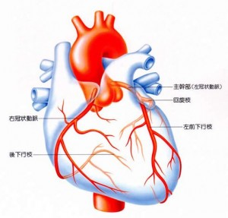
心臓の構造（冠状動脈）
前壁があったら、左冠状動脈（前下行枝）
下壁、後壁があったら、右冠状動脈
大動脈起始部から2本の左冠状動脈と右冠状動脈が出ている。
左は前下行枝と回旋枝の2本に分岐する。

Slide 4
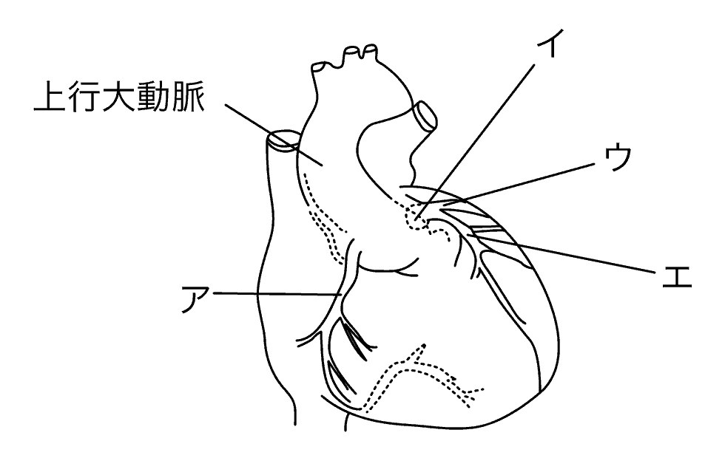
第90回 冠状動脈で正しいのはどれか。
1. 大動脈から３本の冠状動脈が出る。
2. 冠状動脈は大動脈弁の真下から出る。
3. 前下行枝は左冠状動脈から分かれる。 
4. 左冠状動脈の閉塞で下壁梗塞をきたす。
第94回
次の文を読み問題1に答えよ。
Ａさん、45歳の男性。出版社に勤務。５年前に職場の健康診断でコレステロール値が高いと指摘されていた。会社で徹夜した午前８時ころ、突然前胸部に締め付けられるような痛みが起こり、治まらないため、１時間後救急車で来院した。受診時の呼吸数23/分、心拍数98/分、血圧198/112ｍｍHg。心電図でST上昇があり、心エコー検査の結果、左室前壁心筋梗塞と診断され入院した。
問題1
Ａさんの冠状動脈の狭窄部位はどれか。
1. ア
2. イ
3. ウ
4. エ 

Slide 5
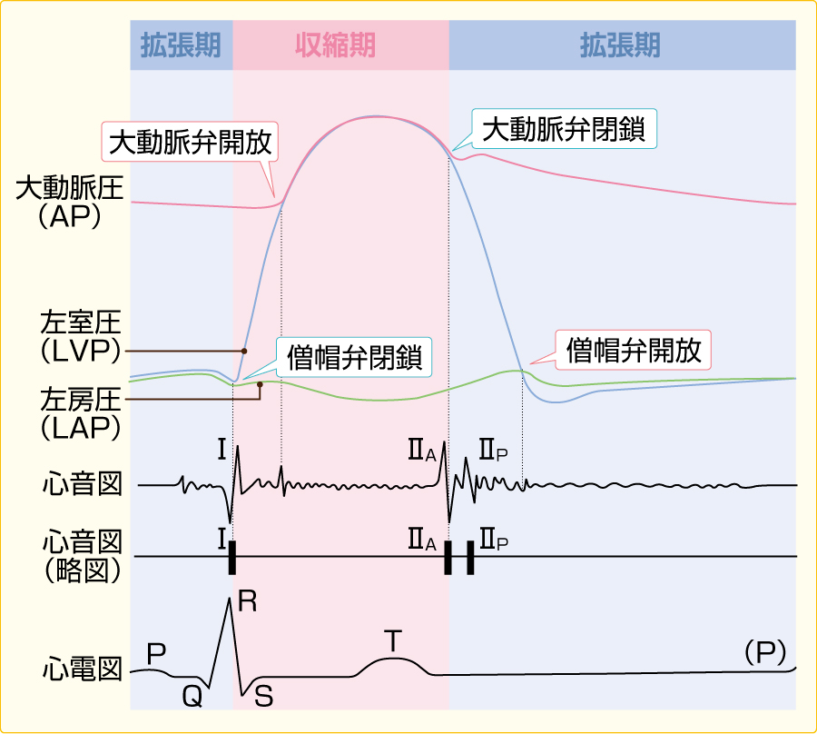
心臓の聴診
心臓は房室弁の閉鎖➔収縮期➔動脈弁閉鎖➔拡張期
という動きを繰り返している。
Ⅰ音
僧帽弁および三尖弁の閉鎖音
この後が収縮期
Ⅱ音
大動脈弁および肺動脈弁の閉鎖音
この後が拡張期

Slide 6
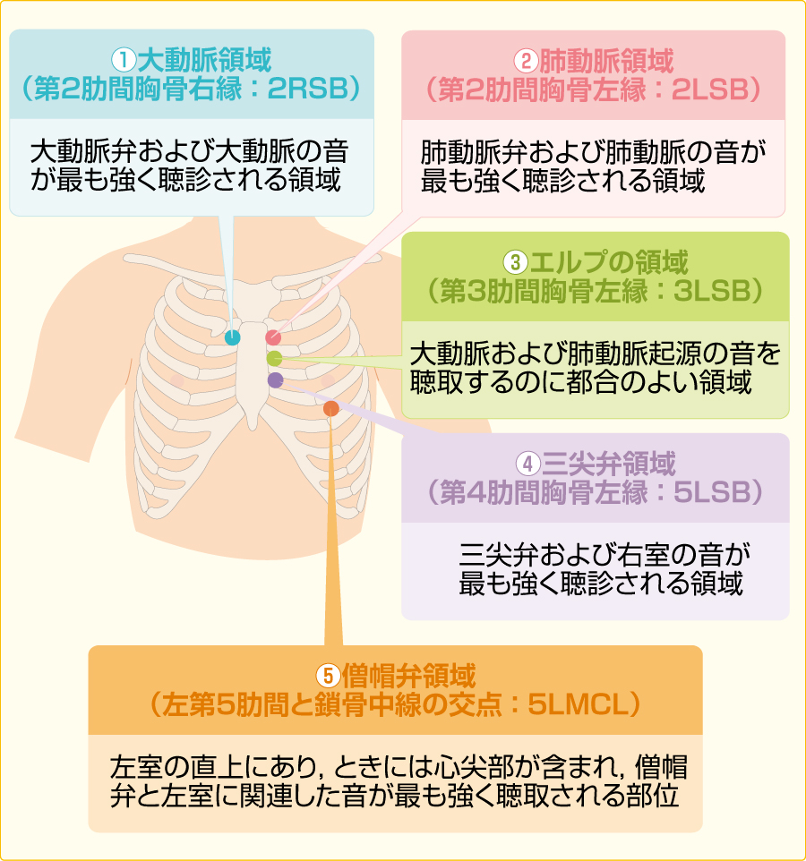
心音の聴取部位
I 音は房室弁の閉鎖する音で、心尖部の方で大きく聞こえる。
II 音は大動脈弁と肺動脈弁が閉じるときの音で、心基部で大きく聞こえる。

Slide 7
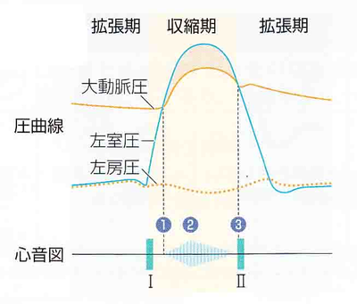
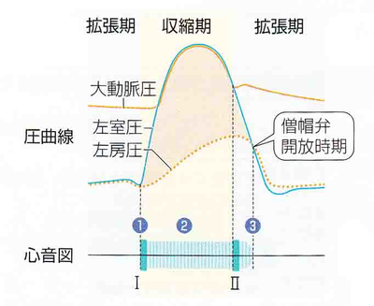
心雑音
収縮期駆出性雑音
大動脈弁狭窄症
（高齢者に増加しつつある）
などで聞こえる雑音。
収縮期逆流性雑音
僧帽弁閉鎖不全症
（最も多い）
などで聞こえる雑音。

Slide 8
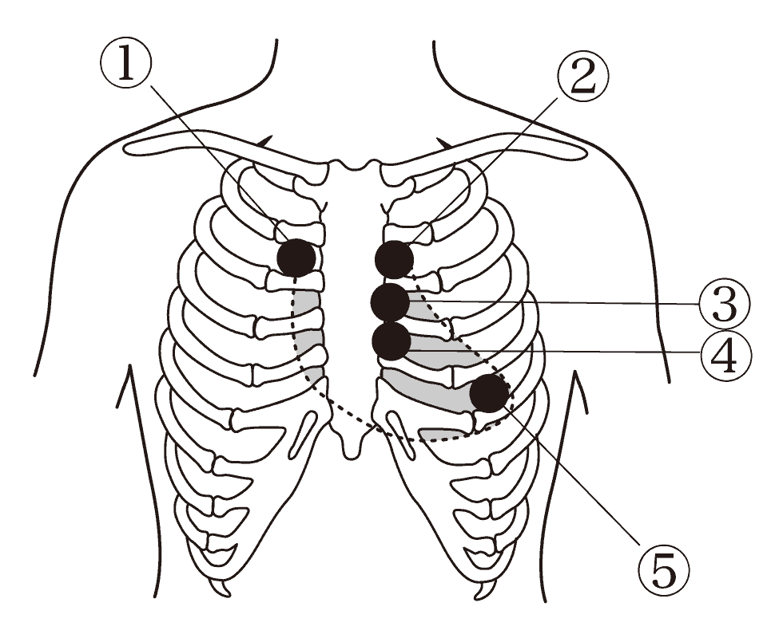
第93回
心音で正しいのはどれか。
1. Ⅰ音は心室が拡張し始めるときに生じる。
2. Ⅰ音は僧帽弁と三尖弁とが開く音である。
3. Ⅱ音は心室が収縮し始めるときに生じる。
4. Ⅱ音は大動脈弁と肺動脈弁とが閉じる音である。 
第102回
心音の聴取部位を図に示す。肺動脈弁領域の聴診部位はどれか。ただし、点線は心臓を示す。
1. ①
2. ② 
3. ③
4. ④

Slide 9
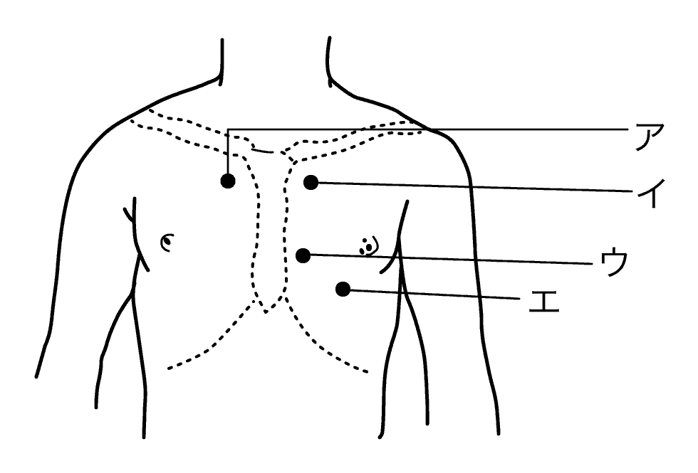
第100回
拡張期雑音が聴取されるのはどれか。
1. 僧帽弁狭窄 
2. 大動脈弁狭窄
3. 肺動脈弁狭窄
4. 心室中隔欠損
第92回
第Ⅰ心音が最もよく聴取される部位はどれか。
1. ア
2. イ
3. ウ
4. エ 

Slide 10
心不全
問題 心臓弁膜症で通院治療を続けていた患者が下腿の浮腫を認めて来院し，呼吸困難を訴えている。 優先して行うのはどれか。
a. 静脈還流量を減少させる体位にする。
b. ジギタリス中毒の有無を観察する。
c. 心不全の病態を説明する。
d. 酸素吸入の準備をする。
1. a, b
2. a, d 
3. b, c
4. c, d
心弁膜症などの心疾患の終末像は心不全であることに気づくように。
下腿の浮腫は右心不全の最初に見られる兆候で、左心不全は呼吸困難。
心不全の治療には、心臓の力をつける（ジギタリスなど）ことと、心臓の負荷をとることがある。
心臓の負荷をとるためには、利尿剤で血液量を減らすか、心臓への還流量を減らす。
心不全になると静脈血が貯留し、動脈血が行かなくなり、酸素不足となる。

Slide 11
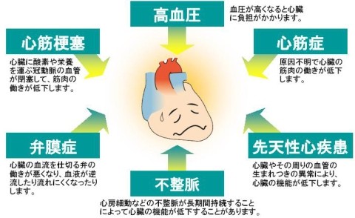
心不全
全ての心臓病の終末像
心不全とは，心ポンプ機能低下により全身の組織代謝に必要な血液量（心拍出量）を送り出すことができない状態を指す。

Slide 12
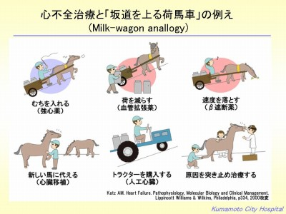
心不全治療
弱っている馬が心不全状態の心臓とすると，強心薬は弱っている馬にむちを入れるようなもの。ただし，馬をさらに早く疲れさせてしまう可能性があるので，使い方に工夫が必要。血管拡張薬は荷物を減らす，β遮断薬は速度を落とす，心臓移植は新しい馬に代える，人工心臓はトラクターを購入することに例えられる。

Slide 13
問題 心不全で起坐呼吸をしている患者の看護で正しいのはどれか。
a. 絶食とする。
b. 睡眠時は水平仰臥位にする。
c. ジギタリス服薬時は徐脈の出現に注意する。
d. 水分の出納バランスに注意する。
1. a, b
2. a, d
3. b, c
4. c, d 
絶食にすると、栄養を取らせるために点滴しなくてはならない。心臓により負荷がかかる。
水平仰臥位にすると、心臓への血液還流が増加して苦しくなる。
ジギタリスの副作用として徐脈やブロックがある。
水分の入りと出のバランスは、血液量の増減に直結する。

Slide 14
第103回
急性左心不全の症状はどれか。
1. 肝腫大
2. 呼吸困難 
3. 下腿浮腫
4. 頸静脈怒張
第96回
左心不全で入院中の片麻痺患者。夜間に呼吸が苦しくなり顔色不良となった。対応で適切なのはどれか。
1. 肩枕を入れる
2. 起座位にする。 
3. 下肢を挙上する。
4. ヴァルサルヴァ法を実施する。
第100回
慢性心不全の患者の急性増悪を疑うのはどれか。
1. 体重の減少
2. 喘息様症状 
3. 下肢の熱感
4. くも状血管腫

Slide 15
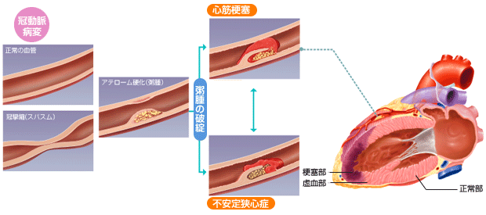
虚血性心疾患（狭心症と心筋梗塞）
問題 心筋梗塞が発生する危険性が高いタイプの狭心症の特徴はどれか。
1. 労作によって痛みが起こる。
2. 締めつけられるような痛みである。
3. ニトログリセリンを用いても痛みが消えにくい。 
4. 左頸部にも痛みを感じる。
労作性狭心症
異型狭心症

Slide 16
第95回
次の文を読み問題1に答えよ。
55歳の男性。営業職。10年前に定期健康診断で高血圧症と高脂血症とを指摘され、薬物治療を続けていた。２年前から階段昇降時に胸部圧迫感を感じていた。今朝、駅の階段を登ったところ、胸痛と息苦しさとが出現し、労作性狭心症の疑いで入院した。身長170cm、体重84kg、脈拍数84/分、整、血圧162/80mmHg。入院後の12誘導心電図は正常である。血清クレアチンキナーゼ（CK）、AST（GOT）の上昇はみられない。
問題1
入院直後に行われる処置で適切なのはどれか。
1. 心電図の持続モニタリング 
2. 中心静脈圧の測定
3. 動脈ラインの確保
4. IABP（大動脈内バルーン・パンピング）
問題2
翌日の午前中に冠状動脈造影を行うことになった。事前の説明で適切なのはどれか。
1. 検査は全身麻酔で行われる。
2. 造影で息苦しさが改善される。
3. 検査後、穿刺部の圧迫止血が行われる。 
4. 造影用カテーテルは24時間留置される。

Slide 17
問題 ニトログリセリン舌下錠を与薬した患者への看護で正しいのはどれか。
a. 皮下出血斑の出現を観察する。
b. 効果は3時間持続することを説明する。
c. 立ったままで服薬しないよう説明する。
d. 脈拍数を観察する。
1. a, b
2. a, d
3. b, c
4. c, d 
硝酸薬の最大の副作用は、低血圧、徐脈、頻脈。
立位で投与すると、低血圧でふらふらすることがあり危険。
内服でも１．６時間くらい。
出血傾向の増強はない。

Slide 18
は心筋梗塞発症後の検査値に異常が出現する時期と程度を示している。図の□に当てはまるのはどれか。
1. クレアチンキナーゼ 
2. 赤血球数
3. カルシウム
4. 尿素窒素
細かい時間の違いにはこだわらない。一番早めに出てくるものを覚えておく。
一番早くて特異的なものは、クレアチンフォスフォキナーゼ（クレアチンキナーゼ）とトロポニン。

Slide 19
Aさん（78歳，女性）は心筋梗塞の再発作で入院した。治療経過は順調であるが，日常における行動範囲が拡大しない。Aさんは「心臓に負担がかかるから休んでいたい」と言う。
Aさんへの言葉かけで適切なのはどれか。
1. 「それでは，休みましょう」
2. 「息が上がる程度に動きましょう」
3. 「不整脈があっても大丈夫ですよ」
4. 「負担がかかると思うのはどんなときですか」 
全ての病気において、回復期のリハビリの目的はもとの生活に可能な限り戻れるようにすることである。
「休んでいたい」という希望に対して「休みましょう」ではリハビリにならない。心臓に負担にならない範囲で動くことも重要であると説得する。
可能な限り一歩一歩前進することが重要で、「息が上がらない程度に」。
「不整脈がある時には安静に。
「今の状況で負担に思うことを聞いて、どのようにリハビリをすべきかを考えるべき。

Slide 20
第102回
次の文を読み問題1に答えよ。
Ａさん（64歳、男性）は、人工心肺装置を使用した冠動脈バイパス術〈CABG〉を受け、ICUに入室した。手術時間10時間、手術中の輸液量6,200㎖ 、出血量480㎖ 、尿量980㎖ であった。
問題1
手術直後の血圧72/34mmHg、心拍数110/分、心係数2.0ℓ/分/m2、肺動脈楔入圧20mmHgであったため、大腿動脈からカテーテルが挿入されて大動脈内バルーンパンピング〈IABP〉が行われている。Ａさんへの看護で適切なのはどれか。
1. 四肢に抑制帯を使用する。
2. 背部の清拭を禁忌とする。
3. 両足背動脈の拍動を確認する。 
4. Trendelenburg〈トレンデレンブルグ〉体位にする。
問題2
術後１日。経口気管チューブが挿入され、人工呼吸器による補助換気が行われている。吸入酸素濃度40％、動脈血酸素分圧〈PaO2〉96Torr、動脈血炭酸ガス分圧〈PaCO2〉35Torr。断続性副雑音が聴取され、気道から泡沫状の分泌物が吸引された。胸部エックス線写真で両肺全体に透過性の低下を認める。胸水を認めない。Ａさんに起こっていると考えられる合併症はどれか。
1. 無気肺
2. 肺水腫 
3. 肺血栓塞栓症
4. 人工呼吸器関連肺炎

Slide 21
第94回
次の文を読み問題1に答えよ。
Ａさん、45歳の男性。出版社に勤務。５年前に職場の健康診断でコレステロール値が高いと指摘されていた。会社で徹夜した午前８時ころ、突然前胸部に締め付けられるような痛みが起こり、治まらないため、１時間後救急車で来院した。受診時の呼吸数23/分、心拍数98/分、血圧198/112ｍｍHg。心電図でST上昇があり、心エコー検査の結果、左室前壁心筋梗塞と診断され入院した。
問題1
Ａさんの冠状動脈の狭窄部位はどれか。
1. ア
2. イ
3. ウ
4. エ 
問題2
入院当日PTCA（経皮経管冠動脈形成術）が行われ、ステントを留置し、狭窄率は０％に改善した。術後３日に足踏み試験を行ったところ、脈拍数が120/分に上昇したため中止した。その後、病室へ行くとＡさんは「胸の痛みがないので、トイレに行くところです」と言う。脈拍数は66/分であった。対応で適切なのはどれか。
1. 「今日は導尿にしましょう。」
2. 「ポータブルトイレを使いましょう。」 
3. 「病棟のトイレまで付き添います。」
4. 「気を付けてトイレまで行ってください。」

Slide 22
心電図
不整脈・・・・・期外収縮
心房細動
徐脈
頻脈
心筋梗塞時の心電図
問題 モニター心電図は規則正しかったが，1分前から図のような波形がみられた。 自覚・他覚症状で考えられるのはどれか。
期外収縮には心房性期外収縮と心室性期外収縮があるが、本来あるべきタイミングより早く心臓の収縮が始まるよう信号が出るため、この回だけ心臓の収縮が止まる。
脈拍の欠損と感じる。
1. めまい
2. 意識消失
3. 脈拍欠損 
4. 血圧低下

Slide 23
心電図その２−心房細動
問題 44歳の男性。リウマチ熱の既往があり，3年前から僧帽弁狭窄症・閉鎖不全と診断され，利尿薬とジギタリスを服用していた。趣味はテニスだったが，最近平らな道を歩いていても動悸や息切れがしてきたため入院した。身長162cm。体重58kg。心拍数100/分，脈拍数は橈骨動脈で86/分。血圧100/66mmHg。呼吸困難，下腿の浮腫，仰臥位で頸静脈の怒張が観察された。
問題1 入院時の心電図はどれか。
心房細動を高率に伴う心疾患としては、心臓弁膜症があり、特に僧帽弁狭窄や閉鎖不全症などが上げられる。
心拍数と脈拍数が異なることに注目。
脈拍数は決して少なくはなく、むしろ多め。

Slide 24
心電図その３−徐脈
徐脈では、脈拍が４０／分以下になると酸素が十分に遅れなくなり、失神する。
問題 下記の心電図でペースメーカーの適応となるのはどれか。
パースメーカーの絶対的適応
洞機能不全
III度房室ブロック

Slide 25
心電図その４−頻脈
問題 直ちに除細動が必要なのはどれか。
除細動とは「細動を除く」という字のとおり、心室細動（まれに心房細動）に使われる。他には心室性頻拍にも使われる。

Slide 26
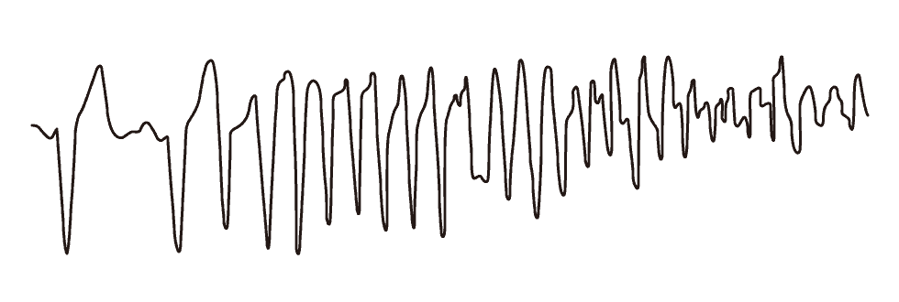
第103回
心電図モニターで不整脈の変化がみられた。このときの心電図を示す。初期対応で適切なのはどれか。
1. 胸骨圧迫を行う。 
2. 体表面ペーシングを準備する。
3. 自覚症状がなければ経過観察をする。
4. 自覚症状と血圧を医師に報告して指示を待つ。
心室性頻脈から心室細動に移行しており、直ちに胸骨圧迫による心マッサージを行い、AEDを準備する。

Slide 27
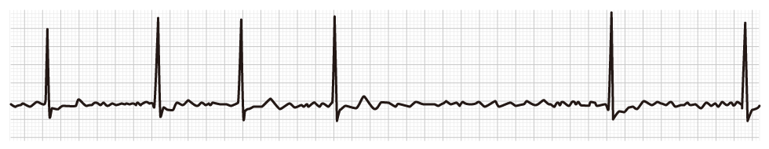
第104回
心電図を示す。所見として正しいのはどれか。２つ選べ。
1. Ｒ－Ｒ間隔の不整 
2. 細動波の出現 
3. QRS波の消失
4. STの上昇
5. 陰性Ｔ波

Slide 28
第96回
次の文を読み問題1に答えよ。
40歳の男性。会社員。３年前の定期健康診査で徐脈を指摘されていた。３か月前から時折、めまいを感じることがあったが放置していた。本日、会社から帰宅途中に意識消失発作があり、アダムス・ストークス症候群の疑いで入院した。脈拍数32/分、血圧120/80mmHg。意識は清明。めまいを訴えている。
問題1
診断のために行われる検査で適切なのはどれか。
1. 12誘導心電図検査 
2. 磁気共鳴画像検査
3. 心臓カテーテル検査
4. 胸部エックス線撮影
問題2
入院時、イソプロテレノール（β刺激薬）が投与された。患者に説明する内容で最も適切なのはどれか。
1. 「熱が上がることがあります」
2. 「ドキドキするようなら教えてください」 
3. 「排尿しづらくなったら教えてください」
4. 「物が二重に見えるので気をつけてください」

Slide 29
第93回
１か月以上安静臥床が続き、身体活動量が低下したことによる影響で正しいのはどれか。
1. 最大心拍出量が増加する。
2. 血中中性脂肪が低下する。
3. 安静時収縮期血圧が上昇する。
4. 血漿量が減少する。 
安静臥床が1ヶ月も続くと、体全体に血液流量がそれほど必要ではないので、心拍出量が低下する。摂取した脂肪は使われないので、血中中性脂肪は増加する。
血液を送り出す量も少なくて済むので、安静時収縮期血圧も低下する。血液量が少なくて済むので、血漿量も少なくて済む。

Slide 30
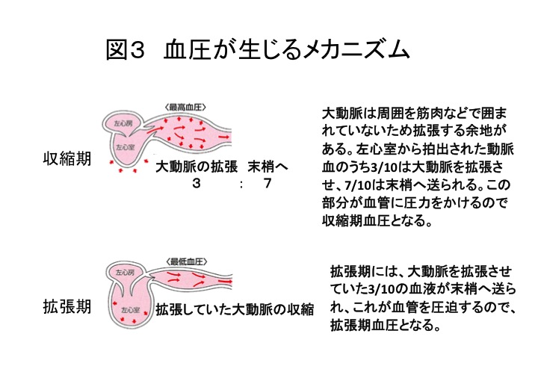

Slide 31
血圧
第85回
高血圧症について誤っているのはどれか。
1. 本態性高血圧症が大多数を占める。
2. 降圧の目標は高齢者も若年者も同じである。 
3. 食塩制限の目安は６g/日である。
4. 過剰な飲酒は血圧を上昇させる。
第87回
高血圧の治療薬でないのはどれか。
1. 利尿薬
2. アンギオテンシン変換酵素阻害薬
3. アルキル化薬 
4. カルシウム拮抗薬

Slide 32
第103回
降圧利尿薬により血中濃度が低下するのはどれか。
1. ナトリウム 
2. 中性脂肪
3. 尿 酸
4. 血 糖
第91回
降圧薬の作用機序で正しいのはどれか。
a．アンギオテンシン変換酵素阻害薬：昇圧物質合成阻害
b．利尿薬：循環血漿量減少
c．β受容体遮断薬：末梢血管拡張
d．カルシウム拮抗薬：心拍出量減少
1. a，b 
2. a，d
3. b，c
4. c，d

Slide 33
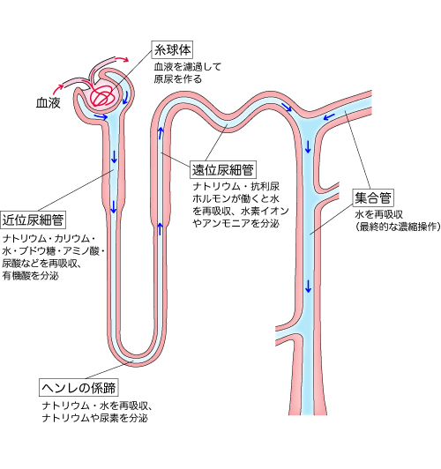
利尿剤の副作用のメカニズム
糸球体から原尿１５０リッターが濾過される。一緒に血管の穴より小さいものがすべて濾過される。
利尿剤は近位尿細管とヘンレ係蹄に効いてナトリウムの再吸収を阻害する。
その結果、遠位尿細管でのナトリウム再吸収が増加する。結果としてカリウムが低下する。
その結果、集合間での水の際吸収が増加する。結果、水の方がナトリウムより多くなるため、血中のナトリウム濃度は下がる。
バゾプレッシン
集合管での水の再吸収のみを増加
利尿薬はここに効く。水の再吸収を抑制する。結果、遠位尿細管でNa-K交換で水再吸収が増加。
アルドステロン
遠位尿細管でNa-K交換を増加させて、水の再吸収増加。

Slide 34
心カテとの対比で中心静脈カテーテル
第97回
胃全摘術を予定している患者に、中心静脈カテーテルを挿入した直後から呼吸困難が出現した。最も優先される検査はどれか。
1. 心電図
2. 胸部CT
3. 胸部エックス線撮影 
4. 上部消化管内視鏡検査
第94回
鎖骨下静脈への中心静脈カテーテル挿入時の説明で正しいのはどれか。
1. 「側臥位でカテーテルを挿入します。」
2. 「カテーテル挿入後、胸部エックス線撮影を行います。」 
3. 「挿入後24時間のベッド上安静が必要です。」
4. 「カテーテル挿入後は刺入部の消毒を毎日行います。」

Slide 35
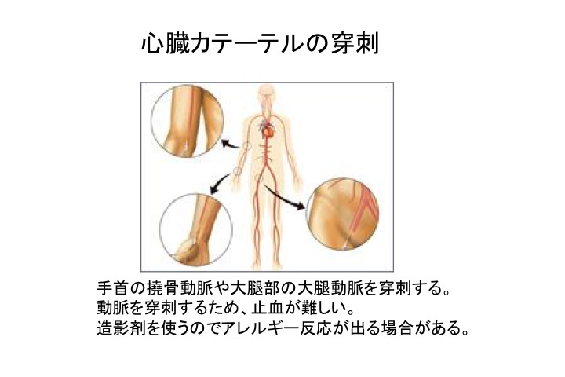
心カテーテル
心カテーテル
１．撓骨動脈や大腿動脈を穿刺する
２．動脈を穿刺するため、止血操作が大
変。大腿動脈を穿刺した場合、６時間
ほど圧迫して寝たままとなる。
３．造影で狭窄があった場合には、バル
ーン法やステントを入れて拡張させる。

Slide 36
心カテ
第97回
冠状動脈造影検査で穿刺に最も多く用いるのはどれか。
1. 総頸動脈
2. 橈骨動脈 
3. 尺骨動脈
4. 鎖骨下動脈
第91回
大腿動脈からの心臓カテーテル検査時の看護で適切なのはどれか。
a．検査日は１日絶食にする。
b．検査後、穿刺部を24時間砂のうで固定する。
c．検査後、両足背動脈を触診する。
d．尿比重を測定する。
1. a，b
2. a，d
3. b，c
4. c，d 

Slide 37
第91回
大腿動脈からの心臓カテーテル検査時の看護で適切なのはどれか。
a．検査日は１日絶食にする。
b．検査後、穿刺部を24時間砂のうで固定する。
c．検査後、両足背動脈を触診する。
d．尿比重を測定する。
1. a，b
2. a，d
3. b，c
4. c，d 
第93回
心臓カテーテル検査を受ける患者への説明内容で適切なのはどれか。
1. カテーテルは左頸動脈から挿入される。
2. 造影剤注入中の不整脈は心配ない。
3. 一度止血しても出血の危険性がある。 
4. 検査後、翌朝まで飲食を禁止する。

Slide 38
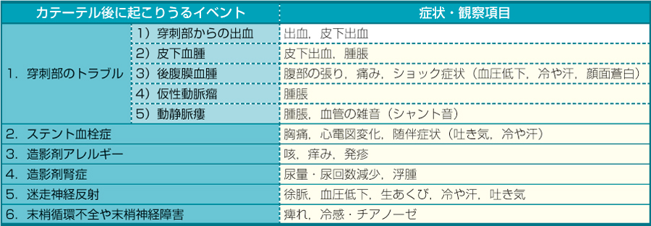
カテーテルの穿刺部位は上腕・橈骨・大腿動脈。
ステント留置後，体内はステントを異物と判断し血管の修復作業が始まります。カテーテル治療後，胸痛発作に加え，冷や汗や吐き気などの症状がある場合は，ステント内の急性閉塞が疑われる。
造影剤は腎毒性があり，腎機能悪化の誘因になる。
造影剤投与後72時間以内に血清クレアチニン（Cr）値が前値より0.5mg/dL以上，または25％以上増加した場合を「造影剤腎症」という。
迷走神経反射とは，強い緊張や痛みなどが持続することで，迷走神経を介して脳幹血管運動中枢を刺激し，血管拡張による血圧低下や，心拍の低下をきたす反応です。重篤な場合は心肺停止になることがあり，注意が必要です。

Slide 39
循環傷害 塞栓
第101回
血栓が存在することによって脳塞栓症を引き起こす可能性があるのはどれか。
1. 右心室
2. 左心房 
3. 腎動脈
4. 上大静脈
5. 大腿静脈
第102回
脳塞栓症を生じやすい不整脈はどれか。
1. 心房細動 
2. WPW症候群
3. 心房性期外収縮
4. 心室性期外収縮
5. 完全房室ブロック
どこから全身に血液が送り出されるのかを考える。
血栓ができやすい不整脈はどれか？

Slide 40
循環傷害 塞栓
第101回
Ａさん（57歳、女性）は、子宮体癌のため子宮全摘術を受けた。離床が十分に進まず、術後２日に初めて歩行を試みようとベッドから降りたところ、突然、呼吸困難を訴えてうずくまった。まず疑うべき疾患はどれか。
1. 自然気胸
2. 肺塞栓症 
3. 肋間神経痛
4. 解離性大動脈瘤
第99回
大地震後、自家用車内での生活を余儀なくされた避難住民への肺塞栓症予防の生活指導で適切なのはどれか。
1. 窓を常時開けて十分に換気する。
2. 上半身を高めにして睡眠をとる。
3. 座っている間も積極的に足の運動をする。 
4. アルコール摂取などで熟眠できるようにする。

Slide 41
手術
第98回
次の文を読み問題1に答えよ。
58歳の男性。コンピュータープログラマー。３か月前から右下肢に歩行時の疼痛があり右下肢閉塞性動脈硬化症と診断され、経皮的血管形成術の目的で入院した。
問題1
右大腿動脈からカテーテルを挿入し、右外腸骨動脈閉塞部へのステント留置術が施行された。ステント留置術施行後の看護で最も重要なのはどれか。
1. 四肢の他動運動
2. 両下肢の安静保持
3. 穿刺部位の止血確認 
4. 膀胱留置カテーテルの抜去
問題2
術後経過は良好で抗凝固薬としてワルファリンが処方され、退院が予定された。退院後の食事で摂取を控えるのはどれか。
1. わかめ
2. 納 豆 
3. こんにゃく
4. グレープフルーツ
動脈を穿刺していることを重視する。
ワーファリンはビタミンKを阻害して凝固を抑制する薬。

Slide 42
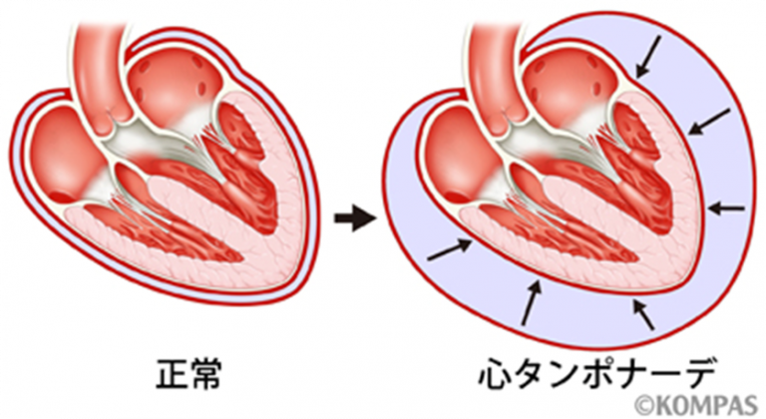
手術
第99回
開心術後１日、心タンポナーデの徴候はどれか。２つ選べ。
1. 脈圧増加
2. 血圧上昇
3. 尿量増加
4. 中心静脈圧上昇 
5. 胸部エックス線写真での心拡大像 
第98回
開心術後の装着機器とその目的の組合せで正しいのはどれか。
1. スワンガンツカテーテル ─ 胸水の吸引
2. 心囊ドレーン ─ 心タンポナーデの予防 
3. 直腸温モニター ─ 術後イレウスの予防
4. パルスオキシメータ ─ 不整脈の監視

Slide 43
ショック
第99回
皮膚が温かいショック患者で考えられるのはどれか。
1. 心原性ショック
2. 出血性ショック
3. 神経原性ショック
4. エンドトキシンショック 
5. アナフィラキシーショック
第99回
長期間服用中、急に中止することによってショックをきたす可能性があるのはどれか。
1. 消炎鎮痛薬
2. 抗アレルギー薬
3. 副腎皮質ステロイド 
4. ペニシリン系抗菌薬
5. マクロライド系抗菌薬

Slide 44
第98回
アナフィラキシーショックに対して最も即効性があるのはどれか。
1. 塩化カリウム
2. テオフィリン
3. アドレナリン 
4. プレドニゾロン
5. 硫酸マグネシウム
第100回
出血性ショックになる危険性が最も高いのはどれか。
1. 頸椎骨折
2. 肋骨骨折
3. 腰椎圧迫骨折
4. 骨盤骨折 

Slide 45
心臓リハビリテーション
1．リハビリの分類
急性期リハビリテーション：入院後から退院までの経過において行うリハビリ
回復期リハビリテーション：退院後から社会復帰するまでに行う
維持期リハビリテーション：社会復帰をしてから、一生涯に渡り行う
2．心臓リハビリの適応疾患
狭心症、心不全、急性心筋梗塞、閉塞性動脈硬化症、大血管疾患、心臓手術
後（弁膜症手術・バイパス手術など）
3．リスク管理
AMIに対する運動負荷については、運動の過負荷が原因で起こる心不全、狭
心症状、不整脈発生あるいは脈拍や血圧上昇に伴う心破裂などを引き起こす
危険性がある
リハビリ中は患者の状態（血圧、心拍数、自覚症状、心電図、表情など）や病状
に十分注意しながら観察を行う
心臓手術後は患者の全身状態や循環動態を十分に把握し、無理せず心臓リ
ハビリを進めていく

Slide 46
第99回
初めてニトログリセリンを処方された患者への指導で適切なのはどれか。
1. 「便秘しやすくなります」
2. 「納豆は食べないでください」
3. 「血圧が低下することがあります」 
4. 「薬は食前に水で服用してください」
第101回
急性心筋梗塞において上昇のピークが最も早いのはどれか。
1. AST〈GOT〉
2. ALT〈GPT〉
3. LD〈LDH〉
4. CK〈CPK〉 

Slide 47
第98回 労作性狭心症の患者に対する生活指導で適切なのはどれか。
1. 低残渣の食事をとるよう心がける。
2. ニトログリセリンを定期的に使用する。
3. 動いたら休む習慣をつけるよう心がける。 
4. 入浴は42℃くらいのお湯で肩までつかる。
第103回
次の文を読み問題2に答えよ。
Ａさん（48歳、男性、会社員）は、８年前から高血圧症、脂質異常症および労作性狭心症に対して内服治療をしていた。胸部絞扼感が時々出現するため、経皮的冠動脈形成術〈PCI〉を実施することになった。Ａさんは身長165cm、体重80kgである。午前９時過ぎから左橈骨動脈を穿刺し、狭窄部位である左冠状動脈にステント留置術が行われ、午前11時ころに終了した。
問題2 経皮的冠動脈形成術〈PCI〉終了後も点滴静脈内注射が継続され、抗血小板薬と抗菌薬の投与が行われた。その後、看護師はＡさんの穿刺部位の出血がないことを確認した。次に行う観察で最も注意すべき項目はどれか。
1. 発 熱
2. 麻痺症状 
3. 皮膚の黄染
4. 穿刺部位の感染徴候

Slide 48
第94回
次の文を読み問題2に答えよ。
Ａさん、45歳の男性。出版社に勤務。５年前に職場の健康診断でコレステロール値が高いと指摘されていた。会社で徹夜した午前８時ころ、突然前胸部に締め付けられるような痛みが起こり、治まらないため、１時間後救急車で来院した。受診時の呼吸数23/分、心拍数98/分、血圧198/112ｍｍHg。心電図でST上昇があり、心エコー検査の結果、左室前壁心筋梗塞と診断され入院した。
問題2
入院当日PTCA（経皮経管冠動脈形成術）が行われ、ステントを留置し、狭窄率は０％に改善した。術後３日に足踏み試験を行ったところ、脈拍数が120/分に上昇したため中止した。その後、病室へ行くとＡさんは「胸の痛みがないので、トイレに行くところです」と言う。脈拍数は66/分であった。対応で適切なのはどれか。
1. 「今日は導尿にしましょう。」
2. 「ポータブルトイレを使いましょう。」 
3. 「病棟のトイレまで付き添います。」
4. 「気を付けてトイレまで行ってください。」

